Slide 1
в здоровом теле-здоровый дух.
Спортивные пристрастия русских литераторов

Slide 2
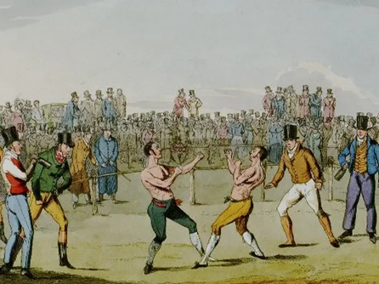
Александр Сергеевич Пушкин – боксер и фехтовальщик.
К фехтованию Пушкин пристрастился еще в лицее, где подобные занятия были обязательной частью обучения. Наставником поэта был знаменитый фехтовальщик Александр Вальвиль, у которого классик считался чуть ли не первым учеником.
В зрелом Пушкин поэт увлекся боксом и стал одним из первых поклонников этого вида спорта в России. Друг поэта Петр Вяземский﻿ вспоминал, что именно Пушкин в 1827 году научил его «боксировать по-английски». Историки предполагают, что это увлечение Пушкин перенял от своего кумира, английского поэта лорда Байрона. Тренеров по боксу в начале XIX века в России,
не было поэтому исследователи считают,
что Пушкин изучал приемы
самостоятельно по французским книгам.

Slide 3
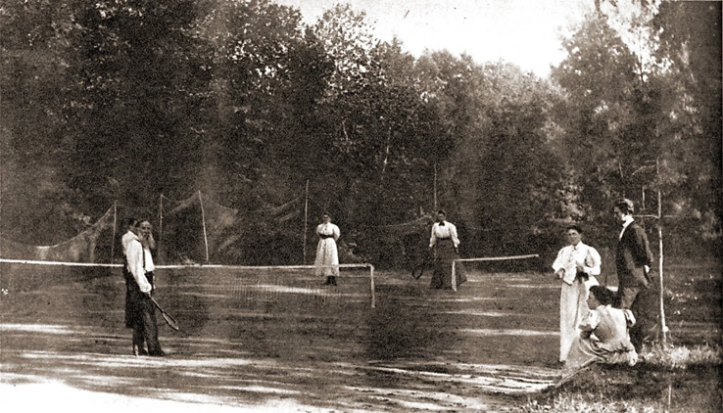
Лев Николаич Толстой. Теннисист и велосипедист
Лев Николаевич тщательно следил за своим физическим здоровьем. Он увлеченно играл в городки и шахматы, катался на коньках, уверенно держался в седле, каждое утро делал зарядку и даже оборудовал в Ясной Поляне один из первых в России теннисных кортов. Одним из его любимых занятий была ходьба: писатель несколько раз добирался пешком из Москвы в Ясную Поляну, преодолевая почти 200 километров.
Толстой увлекался лаун-теннисом, который
пришел в Российскую империю в XIX веке и
полюбился элите. «В Ясной поляне мы играли на
довольно грубом песчаном корте. Толстой играл
просто ради развлечения, без серьезности.
Я поражался, что он у меня выигрывает,
несмотря на то, что я довольно опытный
и хороший игрок», — вспоминал биограф
писателя Элмер Мод.

Slide 4
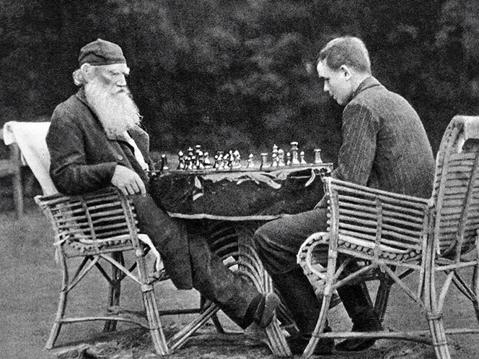
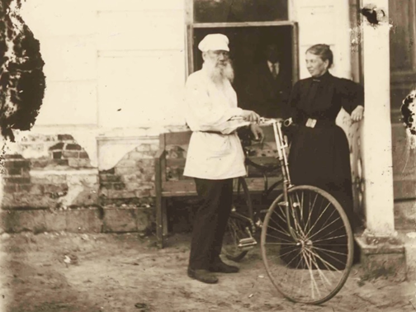
Но особое место в сердце писателя занял велосипед. Толстой научился кататься в 67 лет! Его новое спортивное хобби восторженно встретила общественность. Московский журнал «Циклист» докладывал: «На прошлой неделе мы видели его катающимся в манеже в своей традиционной блузе. Искусство владеть велосипедом графу далось очень легко, и теперь он ездит совершенно свободно». Американское научно-популярное издание Scientific American сообщало: «Граф Лев Толстой…теперь катается на велосипеде, приводя в изумление крестьян в своем поместье». Реакция окружающих Толстого не смущала: он обучил езде своих детей, а сам с удовольствием позировал около велосипеда для фотографии.

Slide 5
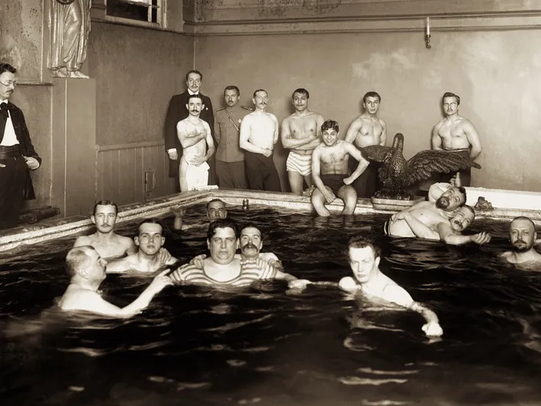
Пловец и стрелок Куприн
В списке спортивных увлечений Куприна были стрельба, тяжелая атлетика, конный спорт, лапта. И, конечно, плавание, к которому Куприн относился с большим почтением. Писатель считал, что каждый житель Северной столицы должен уметь плавать: эта способность, писал он, «необходимое нам, русским, особенно петроградцам, живущим около больших водных пространств».

Slide 6
С неменьшим восторгом писатель относился к стрельбе. Он называл этот вид спорта настоящим искусством и замечал, что «оно требует многих данных: спокойствия, хладнокровия, уверенности, душевного и физического равновесия, внимания». Хороший стрелок, по мнению, Куприна был примером для спортивного и этического подражания. «Замечательно, что люди, неумеренно пьющие и развратные, никогда в искусстве стрельбы не поднимаются выше среднего уровня», — отмечал он.
Писатель любил цирк﻿: особый трепет у него вызывали выступления борцов-тяжелоатлетов. Куприн был знаком с Иваном Поддубным и Иваном Заикиным. Последнего литератор лично обучил грамоте, чтобы не потерять связи и обмениваться письмами. Куприн сам пробовал свои силы в тяжелой атлетике и даже организовал первое в Киеве атлетическое общество. Любовь к этому виду спорта вдохновила его на рассказ «В цирке» об атлете Арбузове, с «выхоленным, блестящим, бледно-розовым телом» и «резко выступающими буграми твердых, как дерево, мускулов».

Slide 7
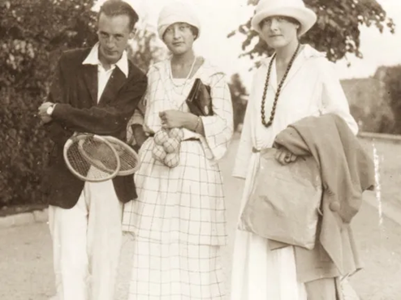
Футболист, боксер и теннисист Набоков
С самого детства Владимир Набоков﻿ обучался боксу и фехтованию. В автобиографической повести «Другие берега» он вспоминал, что в его семье занятия по боксу проходили в библиотеке, где «приятно совмещались науки и спорт: кожа переплетов и кожа боксовых перчаток». Был в Рождествене, в фамильном имении Набоковых, и корт, на котором маленький Владимир вместе с домашними играл в лаун-теннис — первый вид тенниса на открытом пространстве. Зимой Набоков катался на коньках, летом — осваивал ролики. «Я был превосходным спортсменом», — отмечал писатель в книге воспоминаний «Память, говори».
Увлечение теннисом помогло писателю в эмиграции:
чтобы подзаработать во время жизни в Германии, он давал
уроки английского языка немецким бизнесменам
и проводил занятия по теннису для «их загорелых дочек».

Slide 8
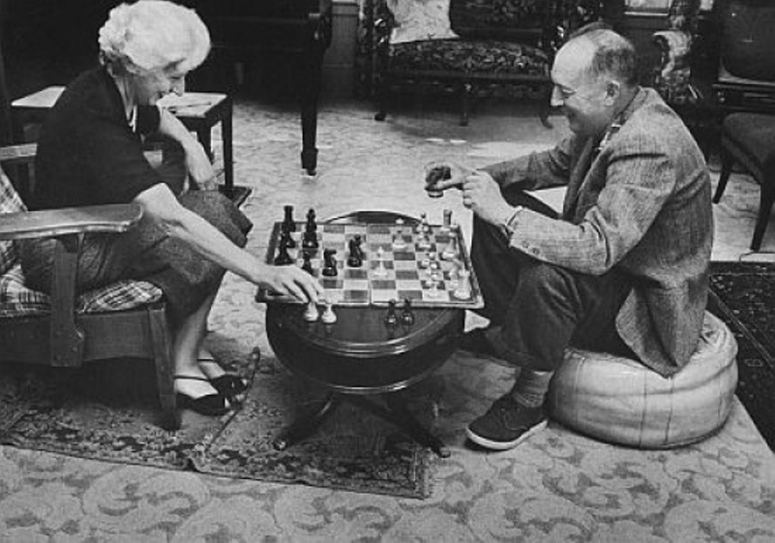
Большой страстью Набокова были и шахматы: «я посвящал чудовищное количество времени составлению шахматных задач», — признавался писатель. Игру в шахматы он отождествлял с творческим процессом, утверждая, что «для сочинения шахматной задачи нужно вдохновение, которое принадлежит к полумузыкальному, полупоэтическому, а говоря точнее, к математически-поэтическому типу». Особая магия игры вдохновила писателя на создание романа «Защита Лужина», к герою которого шахматы были безжалостны. «В этом был ужас, но в этом была и единственная гармония, ибо что есть в мире, кроме шахмат?» — философски размышлял Набоков.

Slide 9
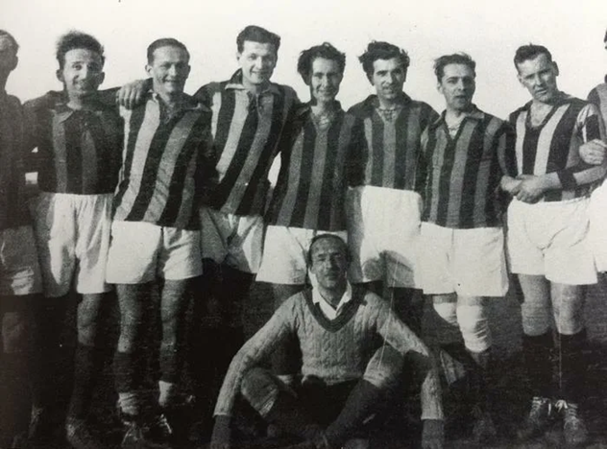
Любовь к физической деятельности и разным видам спорта Набоков пронес через всю жизнь. Одной из его главных страстей был футбол. Играть писатель стал во время учебы в Петербурге, но предпочитал не забивать голы, а стоять на воротах. Позже, уже будучи студентом Кембриджа, Набоков стал вратарем команды колледжа, продолжая заниматься и теннисом. Писатель признался, что «ни разу за три года в Кембридже не навестил университетской библиотеки и даже не позаботился выяснить, где она расположена», но постоянно играл в футбол. С особым сожалением он вспоминал о своих поражениях: «Я отвратительно мазал», и радовался, когда «игра милосердно переходила на другой конец поля».

Slide 10
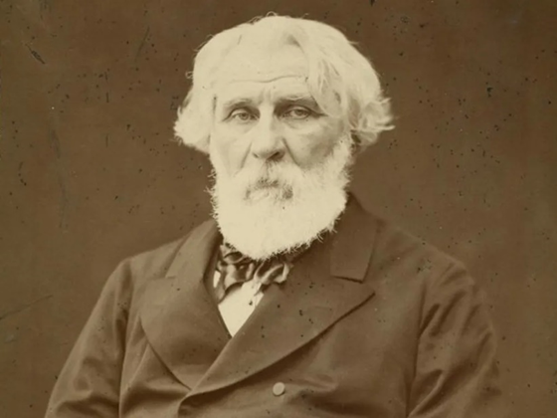
Шахматист Тургенев
Где бы ни жил писатель — в Петербурге, в Париже, Баден-Бадене — шахматы он не оставлял. «Моя работа подвигалась медленно, прочел я мало <…> играл в шахматы и сидел дома», — писал Тургенев друзьям из Парижа в 1861 году. «Выезжаю мало и ничего не работаю: большей частью играю в шахматы», — сообщал он годом позднее.
В часы скуки писатель грезил о том, чтобы разыграть хорошую партию с другом: «С истинным удовольствием мечтаю о том, как мы сразимся в шахматы с Вами на Вашей террасе», — писал он своему соседу Ивану Борисову в Россию из Парижа в 1865 году.
Дружеских матчей Тургеневу, впрочем,
было недостаточно: ему хотелось сразиться
с профессионалами. В Париже он был
завсегдатаем «Кафе де ля Ранж» —
самого знаменитого во Франции места
для игры в шахматы. Уцелело короткое
письмо писателю немецкому шахматисту
Даниилу Гарвицу с предложением
встретиться за доской.

Slide 11
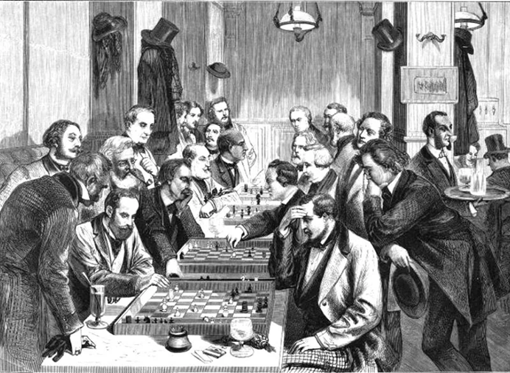
Одним из партнеров Тургенева был Лев Толстой. Они встречались за доской и в Петербурге, и за границей. Однажды Толстой писал своей сестре Марии Николаевне о проигранных Тургеневу партиях: «Играли в шахматы. Он выиграл две, я одну, но я был не в духе».
Тургенев не только часто разыгрывал партии, но и изучал теорию шахмат: он покупал учебники и выписывал из-за границы специализированный журнал «Шахцайтунг». Тех же своих приятелей, кто не умел играть в шахматы, он старательно приобщал к любимому делу. «Дружески кланяюсь твоей супруге, — писал он Якову Полонскому из Германии, — приехав в Петербург, я научу ее еще лучше играть в шахматы».
Отразилась любовь к игре и на творчестве писателя. Описывая характер героя романа «Отцы и дети» Аркадия
Кирсанова,Тургенев отметил, что тот
отличался «уверенностью опытного
шахматного игрока, который предвидел
опасный, по-видимому, ход противника».

Slide 12
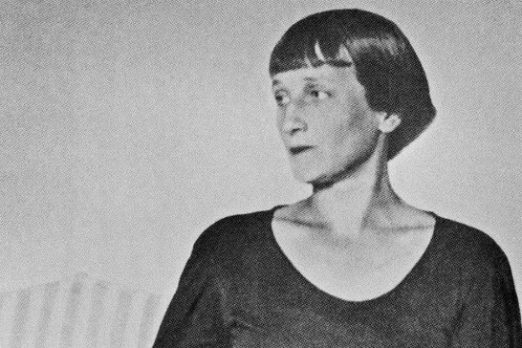
Анна Ахматова, плавание и художественная гимнастика
У поэтессы Анны Ахматовой было по спортивному увлечению буквально на каждый сезон. Она регулярно возвращалась в родную Одессу, где плавала в Черном море. И хотя этот вид спорта тогда считался «неженским», поэтесса не стеснялась «бунтовать» на публике:
Зимой поэтесса охотно ходила на лыжах. Как вспоминала ее падчерица Ирина Пунина, Акума (прозвище поэтессы — «Газета.Ru») часто брала ее на подобные прогулки по замерзшей Фонтанке. «На лыжах Акума шла легко, свободно скользя по лыжне. Самые счастливые прогулки заканчивались походом к Срезневским», — рассказывала Пунина.

Slide 13
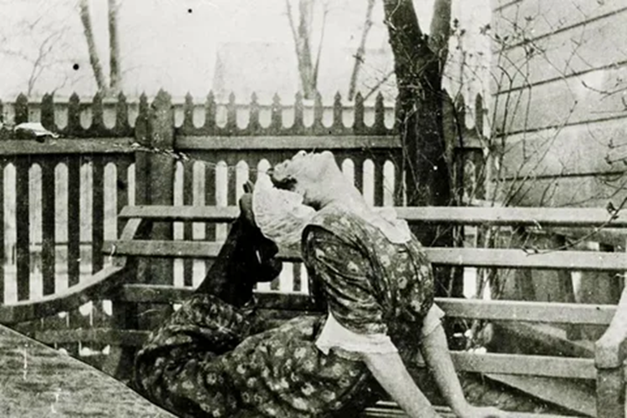
В гимнастике поэтессе не было равных. Многие мемуаристы рассказывают об импровизированных вечерах, где демонстрировалась поразительная ахматовская гибкость: «Ахматова выступала как „женщина-змея“: гибкость у нее была удивительная — она легко закладывала ногу за шею, касалась затылком пяток, сохраняя при всем этом строгое лицо послушницы», — вспоминала соседка Гумилевых по поместью Вера Неведомская.
После, для полного эффекта, зрителям читалось стихотворение «Змея»: В комнате моей живет красивая Медленная черная змея; Как и я, такая же ленивая И холодная, как я.
Вечером слагаю сказки чудные На ковре у красного огня, А она глазами изумрудными Равнодушно смотрит на меня.
Ночью слышат стонущие жалобы Мертвые, немые образа... Я иного, верно, пожелала бы, Если б не змеиные глаза. Только утром снова я, покорная, Таю, словно тонкая свеча... И тогда сползает лента черная С низко обнаженного плеча.

Slide 14
Сергей Есенин, плавание
Есенин любил долгую ходьбу и мог пройти пешком 60 км. Склонность к повышенной физической активности проявилась у него еще в детстве: в деревне поэт ловил рыбу, лазил по деревьям, дрался, ездил на лошадях и выходил на озеро в лодке.
В зимнее время года молодой Есенин любил проводить вечера на катке. По воспоминаниям его учителя Евгения Хитрова , будущая звезда литературы после уроков отправлялся на замерзшую речку за школьной усадьбой, проводил там время до ночи, забывая обо всем на свете. «Бывало, на коньках по льду уходили километров на 20», — отмечал одноклассник поэта.
Воспитанием и образованием Сергея занимались бабушка и дедушка по линии матери. А руку к его физическому развитию приложили родные дяди – братья мамы. Они дедовским методом учили будущего поэта плавать, о чём сам Есенин писал в автобиографии в 1923-м: «…Меня учили плавать. Один дядя (дядя Саша) брал меня в лодку, отъезжал от берега, снимал с меня бельё и, как щенка, бросал в воду. Я неумело и испуганно плескал руками, и, пока не захлёбывался, он всё кричал: «Эх, стерва! Ну куда ты годишься?» «Стерва» у него было слово ласкательное. После, лет восьми, другому дяде я часто заменял охотничью собаку, плавая по озёрам за подстреленными утками».

Slide 15
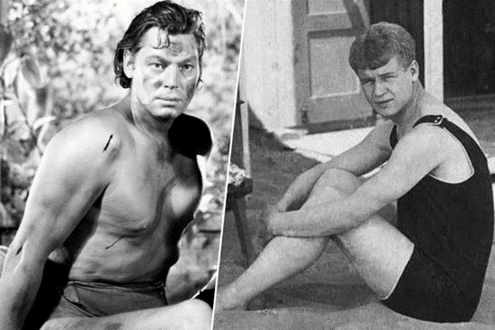
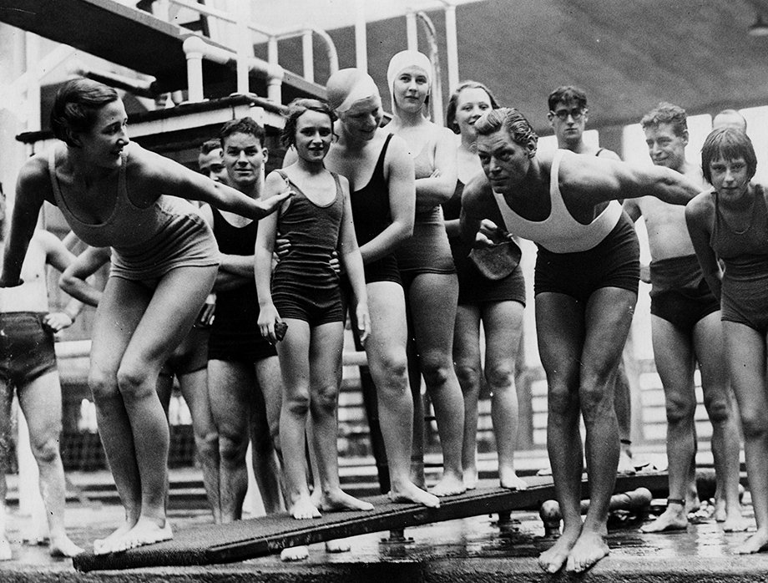
По легенде, находясь в США, Есенин бросил вызов пятикратному чемпиону Олимпийских игр по плаванию и исполнителю роли Тарзана Джонни Вайсмюллеру. Однако документальных подтверждений тому нет.
Также, после путешествия по Америке он привез с собой достаточно много различного спортивного инвентаря, с которым потом упражнялся для развития силы и ловкости в боксе.
ФОТО: R. WESLEY/GETTY IMAGES

Slide 16
Спасибо за внимание!

